Slide 1
মূল কনটেন্ট নির্মাতা
মোঃ আশরাফুল ইসলাম
সহকারী শিক্ষক (কৃষি)
প্রগ্রেসিভ মডেল স্কুল
ময়মনসিংহ
Md.Ashrafulislamsohag@gmail.com

Slide 2
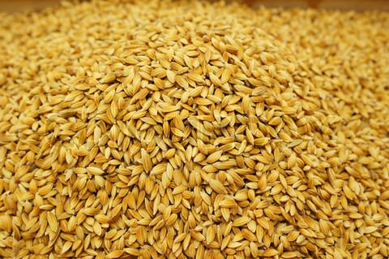
আজকের ক্লাসে সবাইকে স্বাগতম

Slide 3
সম্পাদনায়
শিক্ষক পরিচিতি
পাঠ পরিচিতি
মোঃ আইনুল ইসলাম
সহকারী শিক্ষক (কৃষি)
পুটিজুরী এস সি উচ্চ বিদ্যালয়
বাহুবল, হবিগঞ্জ
আই ডি নং- ৭১৮
শ্রেণি: 8ম
বিষয়: কৃষিশিক্ষা
অধ্যায়: ৩
পাঠ-7

Slide 4
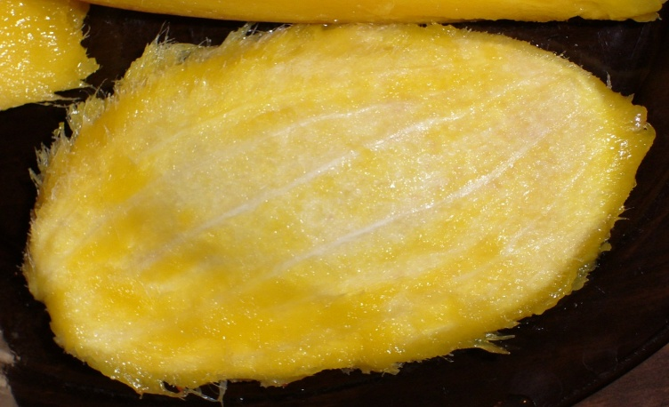
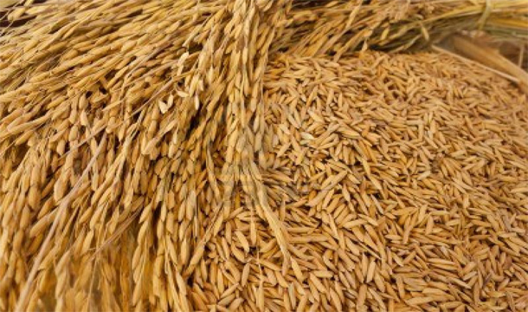
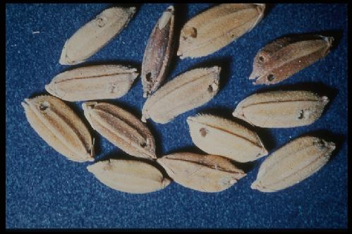
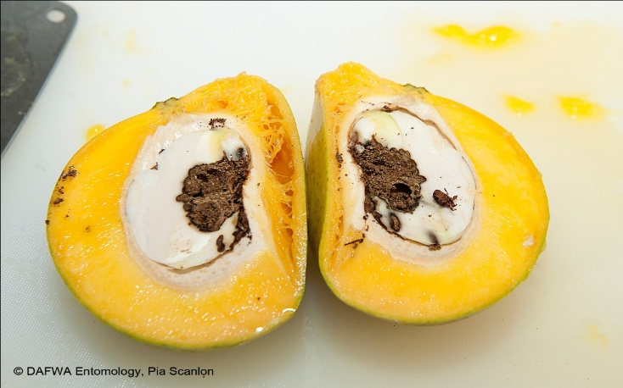
নিচের ছবিগুলি কীসের
বিভিন্ন প্রকারের বীজ

Slide 5
আজকের পাঠ
ভালো উন্নত বীজ নির্বাচন

Slide 6
শিখনফল
এই পাঠ শেষে শিক্ষার্থীরা- - -
বীজের সংজ্ঞা সহ প্রকারভেদ বলতে পারবে;
ভাল বীজের গুণাগুণ বর্ণনা করতে পারবে;
বীজের অংকুরোদগম এবং চারার সতেজতা পরীক্ষা করতে পারবে।

Slide 7
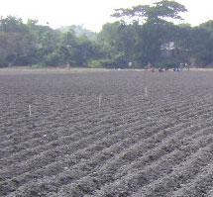
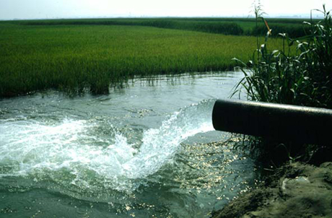
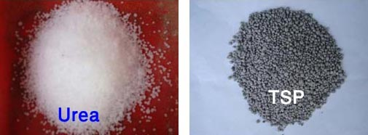
মাটি বা জমি
পানি
সার
বীজ

Slide 8
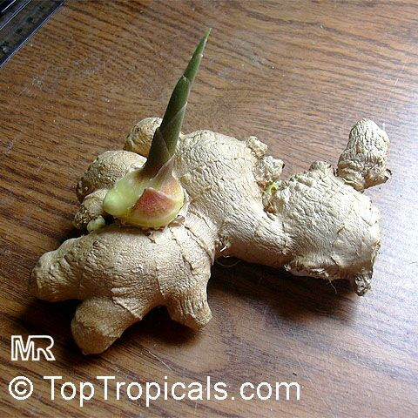
কৃষি বিজ্ঞান অনুসারে বীজকে ২ ভাবে ভাগ করা হয়েছে
১) উদ্ভিদ বিজ্ঞান অনুযায়ী: পরিপক্ব নিষিক্ত ডিম্বক-ই বীজ।
২) কৃষি বিজ্ঞান অনুযায়ী: উদ্ভিদের অন্যান্য অঙ্গব্যবহার করেও বংশ বিস্তার সম্ভব।

Slide 9
একক কাজ
বীজ কী? কয়েকটি বীজের নাম বল।

Slide 10
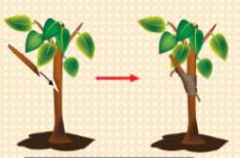
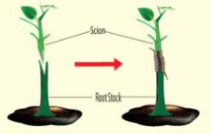
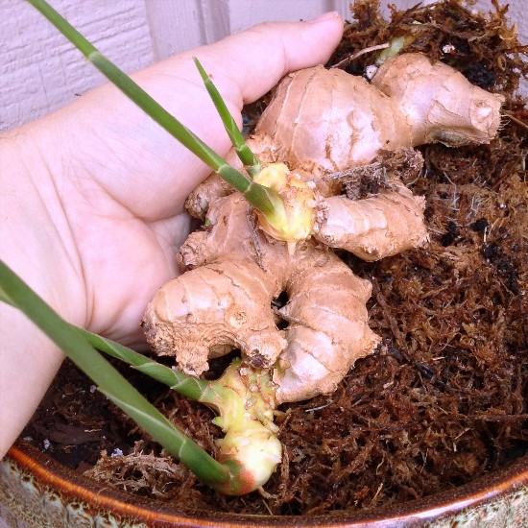
ভাল মানসম্মত বীজ
পরিপুষ্ট বীজ
পরিপক্ক বীজ
সুস্থ ও সবল বীজ
সঠিক অঙ্কুরোদগম হয়

Slide 11
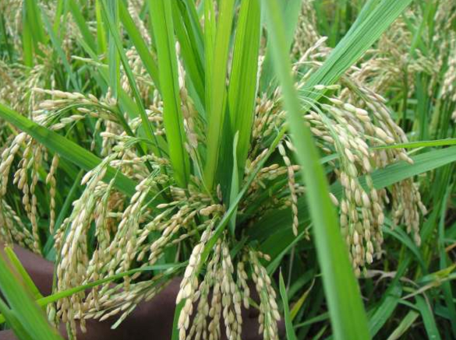
দুইটি আলাদা জাত
নতুন জাত

Slide 12
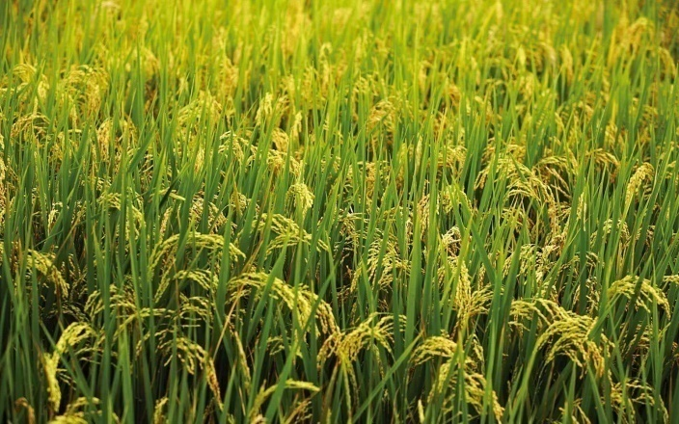
জোড়ায় কাজ
ভাল বীজের ২ টি গুনাবলী লিখ।

Slide 13
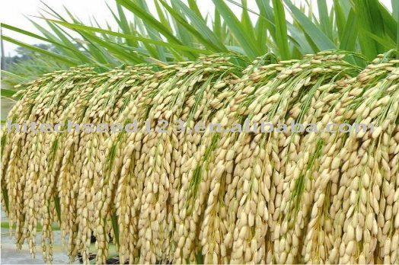
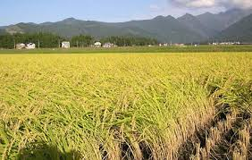
পর্যবেক্ষন ও বাছাই প্রক্রিয়া
পর্যবেক্ষন ও বাছাই প্রক্রিয়া
কয়েক বছর পর নতুন জাত

Slide 14
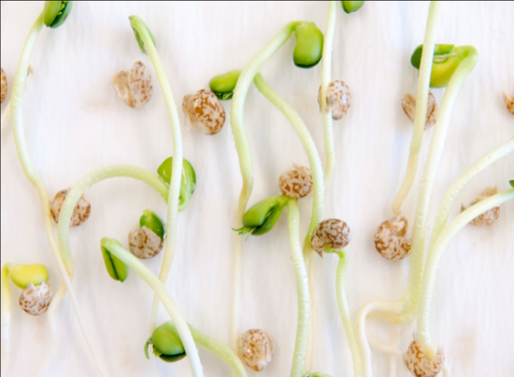
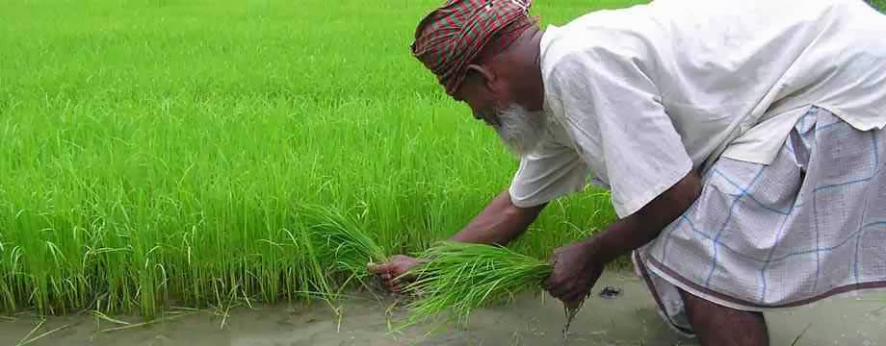
বিভিন্ন প্রকারের বীজ

Slide 15
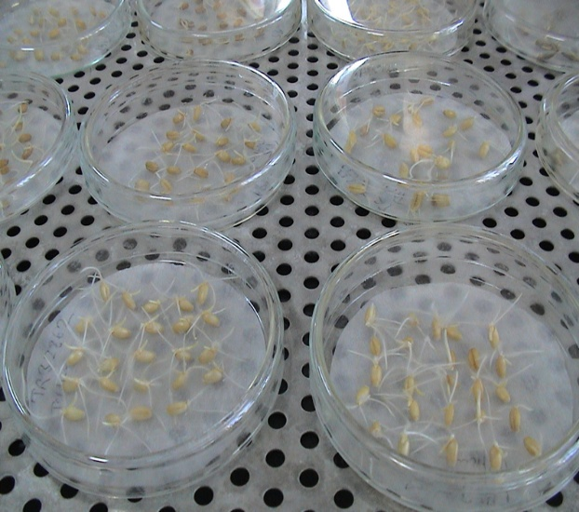
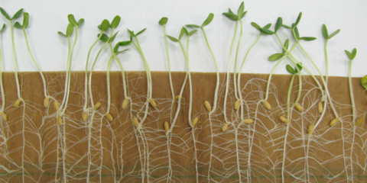
বিভিন্ন জাতের বীজ পরীক্ষা করার যন্ত্র
ব্লটার পরীক্ষা
পেপার টাওয়েল পরীক্ষা

Slide 16
দলীয় কাজ
যে কোন ১ টি পরীক্ষার মাধ্যমে “উন্নত ও সুস্থ বীজ নির্বাচন” দলগতভাবে আলোচনা করে ২ টি করে পয়েন্ট আকারে একটি পোস্টারপেপার তৈরি কর।

Slide 17
মূল্যায়ন
বীজ কী?
নিষিক্ত পরিপক্ব ডিম্বককে বীজ বলে।
ভালো বীজের অঙ্কুরোদগমন ক্ষমতা কত হওয়া উচিত?
ভালো বীজের অঙ্কুরোদগমন অন্তত ৮০% হওয়া উচিত।

Slide 18
বাড়ির কাজ
কৃষিক্ষেত্রে ভাল বীজের প্রয়োগ কৃষকের জীবনধারার মান পরিবর্তন করতে পারে কথাটি ব্যাখ্যা কর।

Slide 19
সবাইকে ধন্যবাদ

